Slide 1

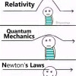
Effet Ramsauer–Townsend
Projet Num - Pré-Ing 2
MI01- 1D
DUPONT Emilie
ABAJOU Sofyane & PERALTA Antonin

Slide 2
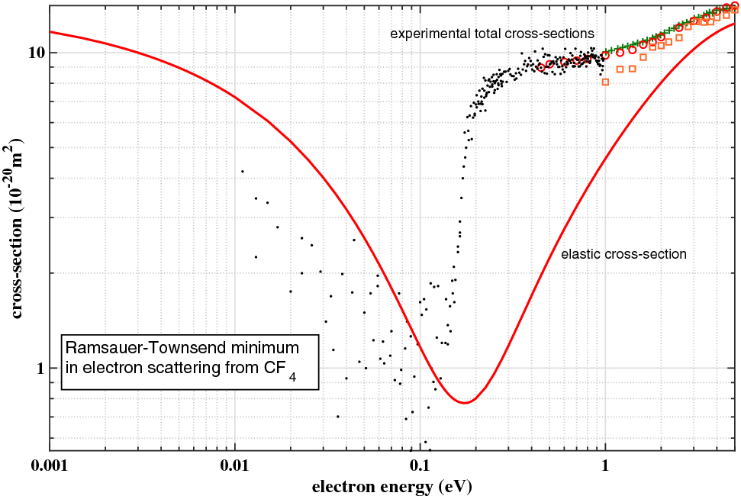
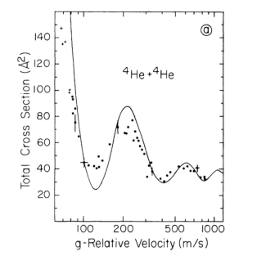
Définition : Effet de Ramsauer-Townsend
“ L’effet Ramsauer-Townsend, aussi appelé effet Ramsauer ou effet Townsend, est un phénomène physique qui provoque la diffusion des électrons de faibles énergies par les atomes d'un gaz noble. Il est nommé en l'honneur de Carl Ramsauer (1879-1955) et John Townsend (1868-1957), qui ont indépendamment étudié les collisions entre les atomes et les électrons de faibles énergies au début des années 1920. Cet effet s'explique à l'aide de la mécanique quantique “ (wikipedia)

Slide 3
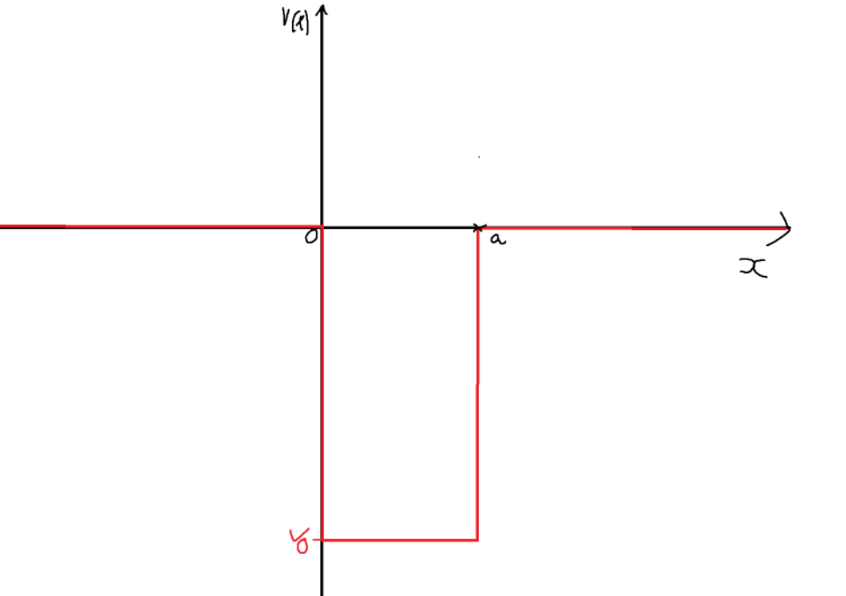
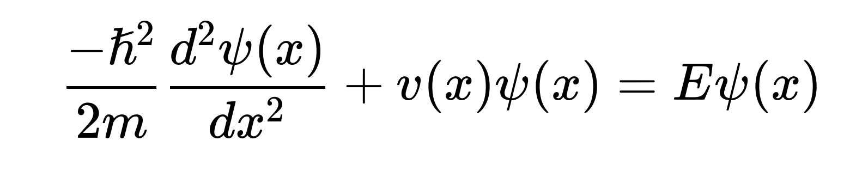
Modélisation du problème
Puit de potentiel
Eq. de Schrödinger a 1D

Slide 4
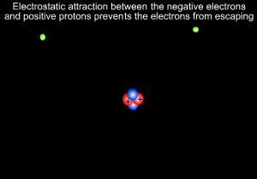
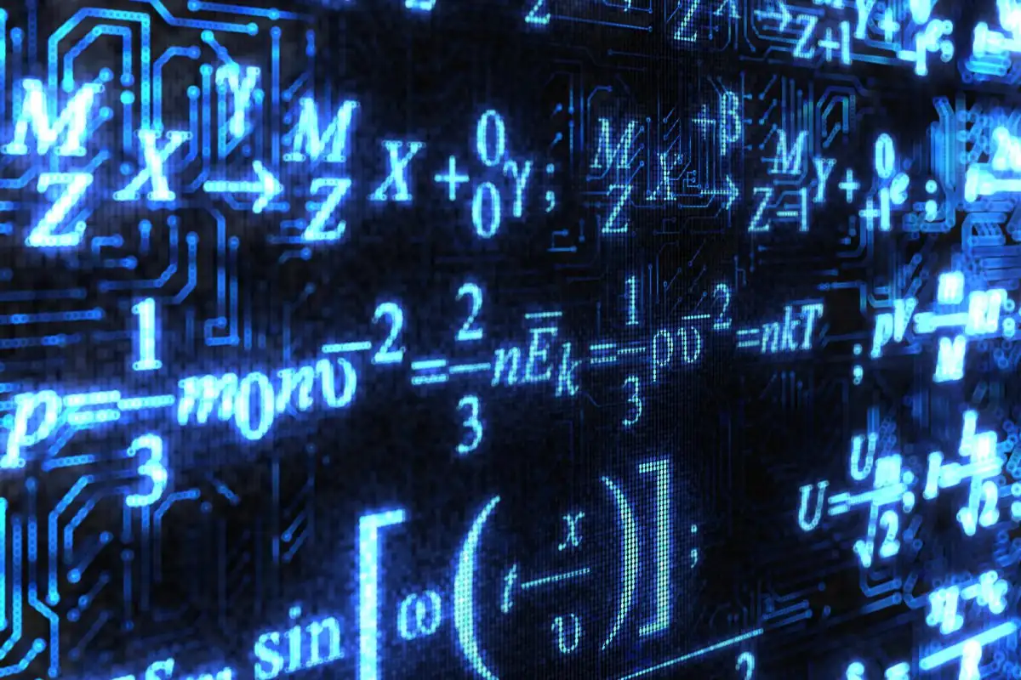
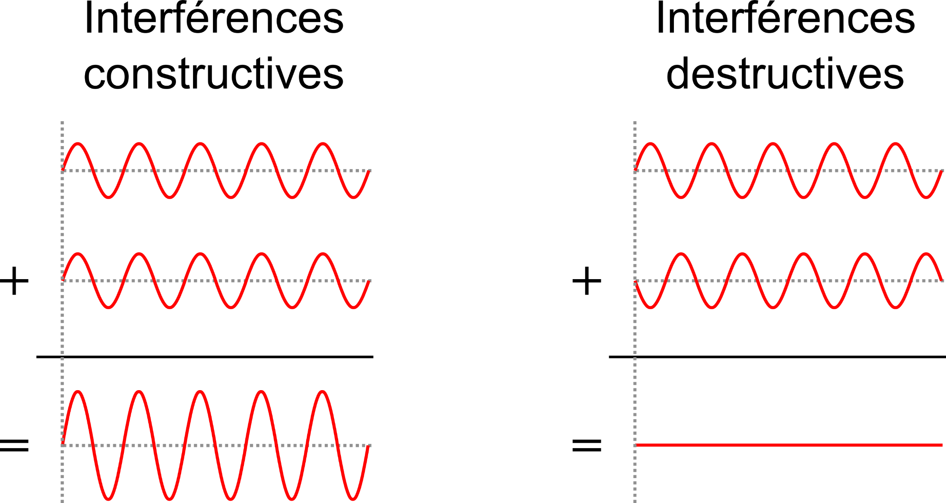
Modélisation du problème
Pourquoi celle-ci?
3. Interférence
1. Attraction
2. Simple

Slide 5
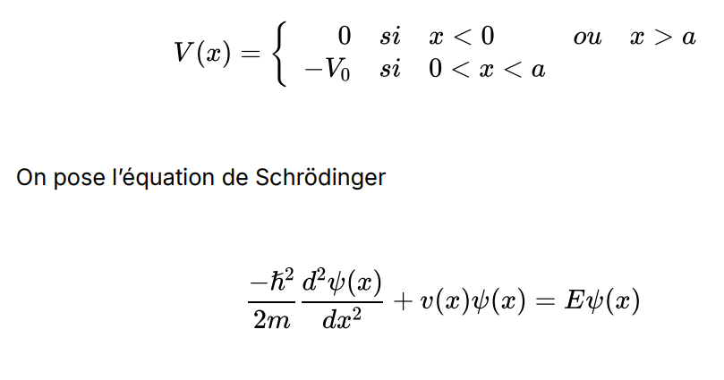
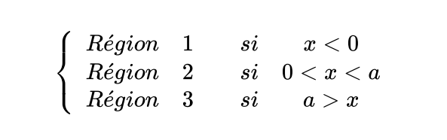
Résolution analytique
Puit de potentiel

Slide 6
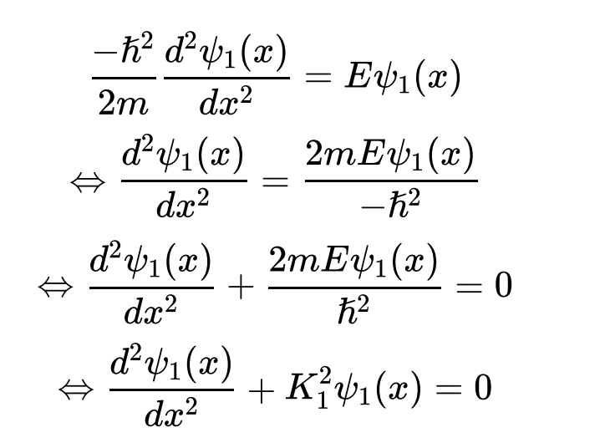
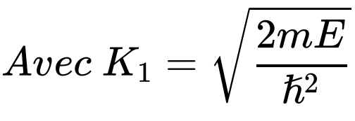
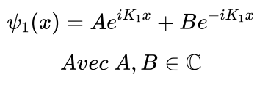
Résolution analytique
Région 1
Equation différentiel

Slide 7
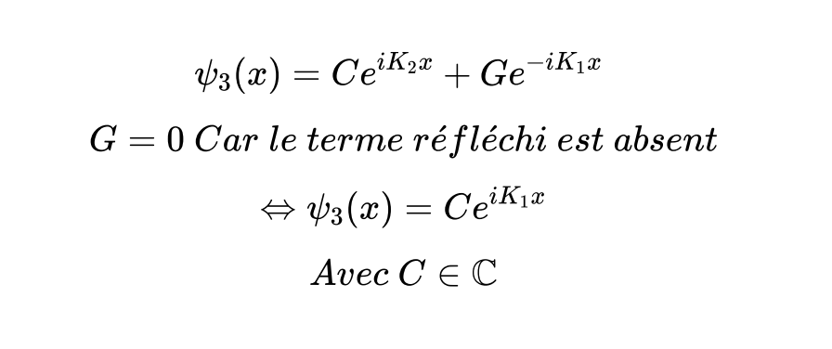
Résolution analytique
Région 3
Equation différentiel

Slide 8
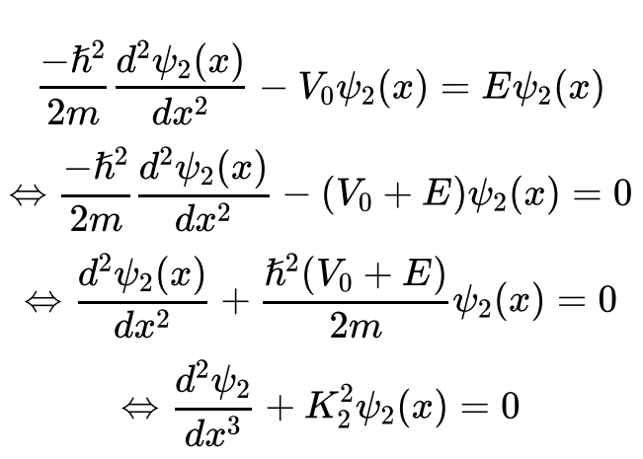
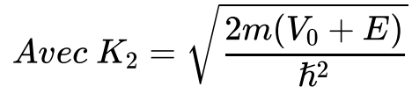
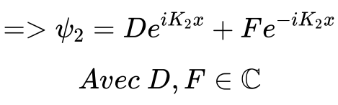
Résolution analytique
Région 2
Equation différentiel

Slide 9
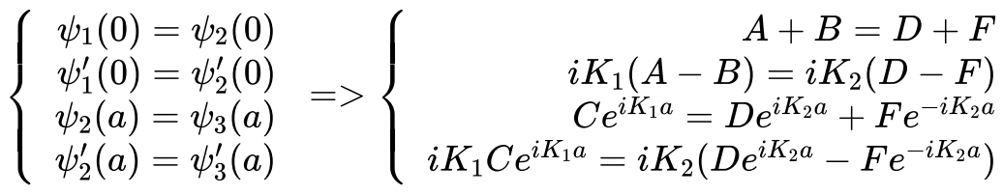
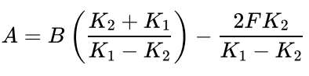
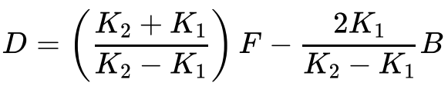
Résolution analytique
Conditions de raccordement
Après la résolution du système on trouve que

Slide 10
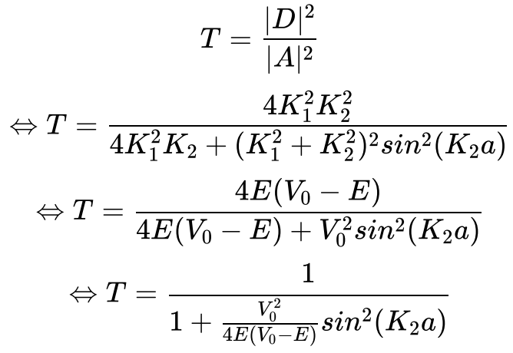
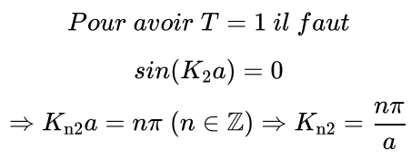
Résolution analytique
Coefficient de transmission

Slide 11
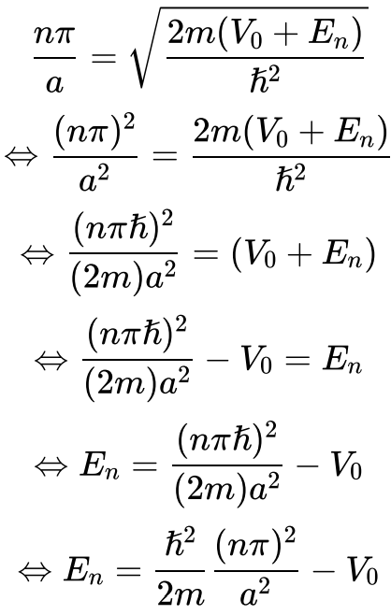
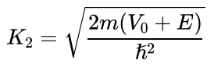
Résolution analytique
Quantification de E
On reprend la valeur de K2 trouvé pour la région 2
Et on injecte sa quantification
trouvé avec le coef de transmission

Slide 12
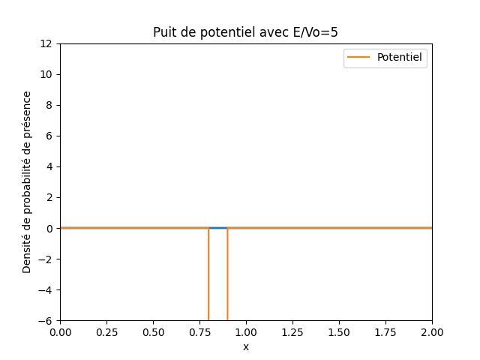
Résultats numériques – Animation
Approximation et valeur numérique utilisé
Valeur ħ & m sont = 1
e=5 ⬅️ Valeur qui va être modifiée
V0=-4000
a=0.1
✅Il y a effet ramsauer car la transmission ~=1

Slide 13

Résultats numériques – Animation
Approximation et valeur numérique utilisé
Valeur ħ & m sont = 1
e=50 ⬅️
V0=-4000
a=0.1
✅Il y a effet ramsauer car la transmission = 1.

Slide 14
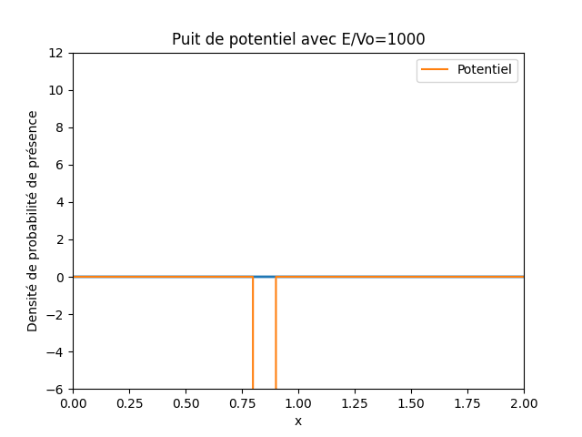
Résultats numériques – Animation
Approximation et valeur numérique utilisé
Valeur ħ & m sont = 1
e=1000 ⬅️
V0=-4000
a=0.1
❌ Il n’y a pas effet ramsauer car la transmission != 1.

Slide 15
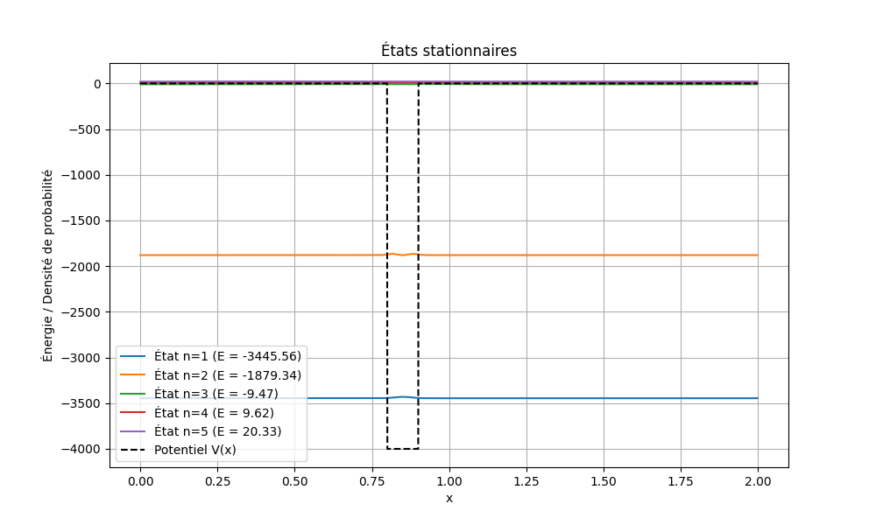
Résultats numériques
Etats Stationaire
Approximation et valeur numérique utilisé
Valeur ħ & m sont = 1
e=5
V0=-4000
a=0.1 ⬅️ Valeur qui va être modifier

Slide 16
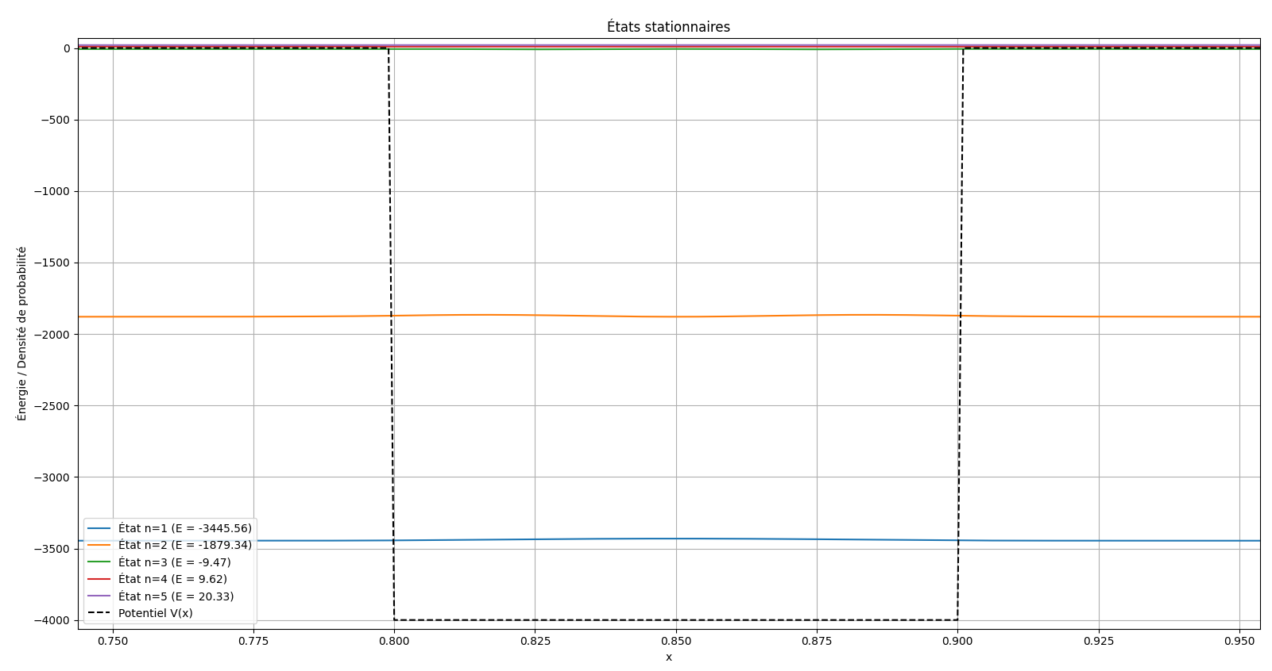

Slide 17
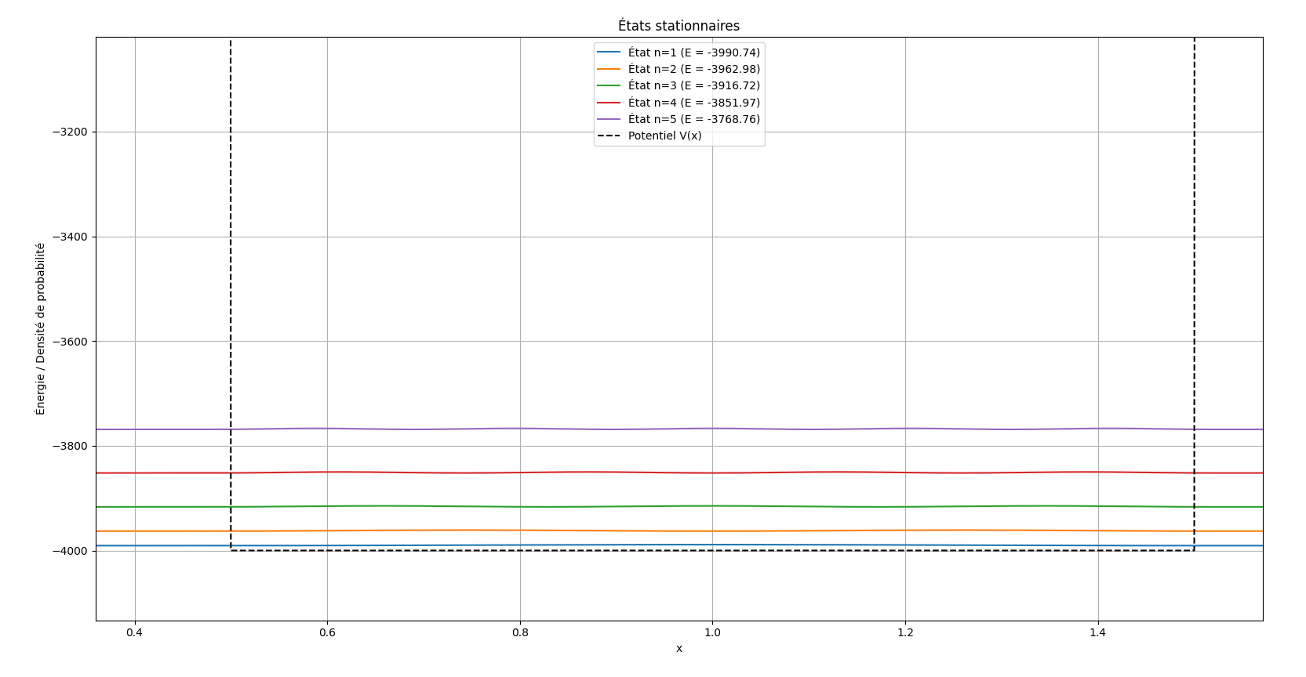
Résultats numériques
Etats Stationaire
Approximation et valeur numérique utilisé
Valeur ħ & m sont = 1
e=5
V0=-4000
a=1 ⬅️

Slide 19
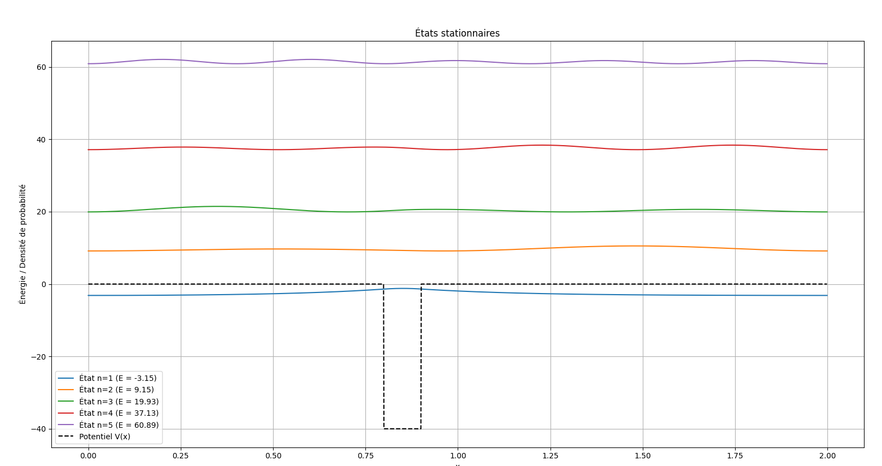
Résultats numériques
Etats Stationaire
Approximation et valeur numérique utilisé
Valeur ħ & m sont = 1
e=5
V0=-40 ⬅️
a=0.1

Slide 20
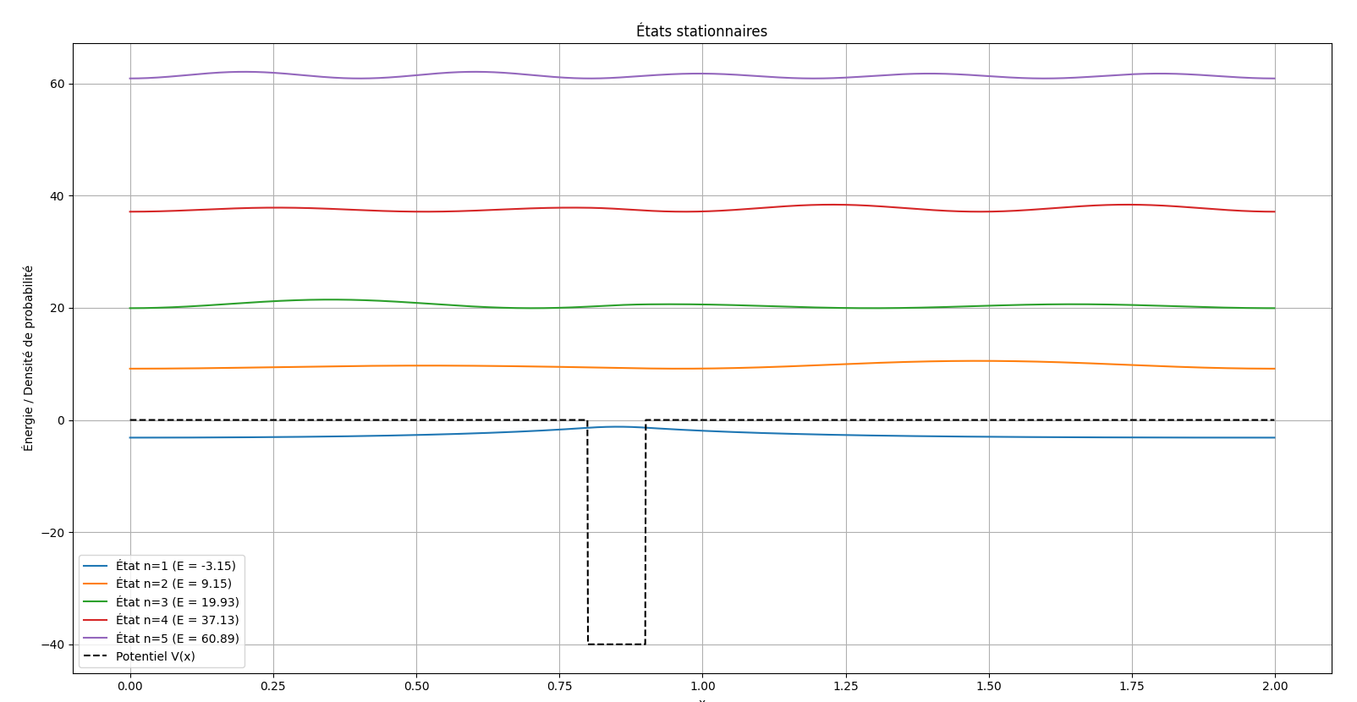

Slide 21
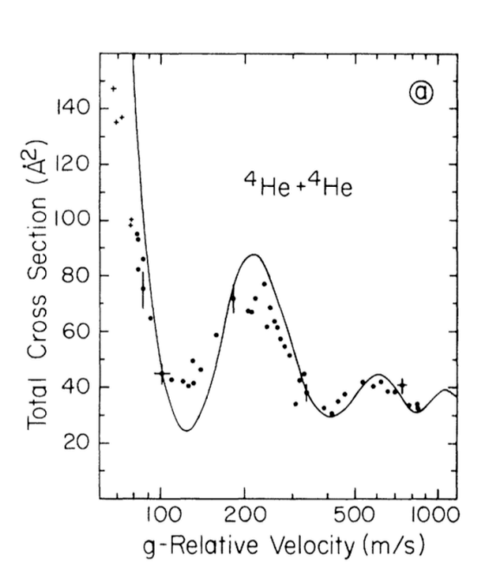
Comparaison entre les prédictions et les mesures expérimentales
On peut remarquer que comme dans nos animation l’effet ramsauer semble marcher uniquement sur des point précis
Troisième animation (e=1000)
Aucun effet ramsauer forte reflection complète
Première animation (e=5)
Effet de ramsauer pas complet (une petite parti est réfléchie)
Deuxième animation (e=50)
Effet de ramsauer complet aucune reflection

Slide 22
Limite de la modélisation
Trop d'approximation
Dimension unique
Un puit parfait
La modélisation est unidimensionnel (1D), alors que dans la vie réel les électrons se déplacent en 3D dans un gaz
Le puit rectangulaire parfait est une approximation très idéal de l'interaction entre l'électron et l’atome cela n’est pas possible en vrai
Les borne des région sont trop approximé et certain effet quantique sont négligés (spin, polarisation)

Slide 23
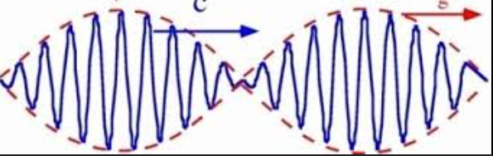
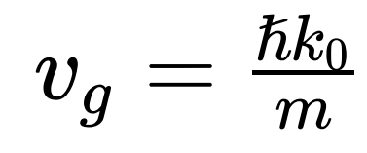
Etude qualitative par paquet d’onde
Avant l’entrée dans le puit
Paquet d’onde gaussien
partant de la gauche du puit
Centré en x0
De largeur z
D’impulsion initial k0
Et de vitesse de groupe Vg

Slide 24
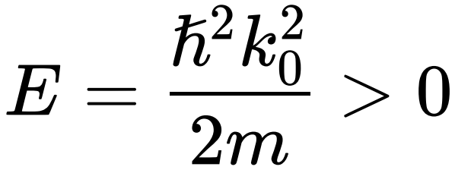
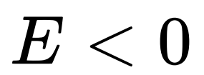
Etude qualitative par paquet d’onde
Lors de l’interaction avec le puit
Cas 1: Energie moyenne
Cas 2: Energie moyenne
Transmission partielle ou total
=> Effet ramsauer
Dans le puit les composante de vitesse sont plus grande
Peu ou pas de transmission
=> Pas d’effet ramsauer
Beaucoup d’onde réfléchie

Slide 25
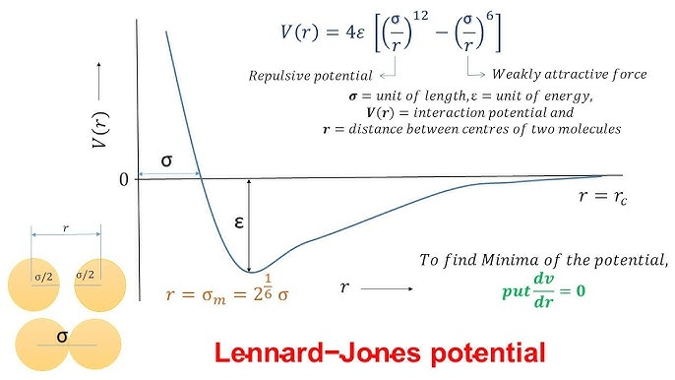
Vers un modèle plus réaliste

Slide 26
CONCLUSION

Slide 27
Bibliographie / Annexes
Physicsopenlab “Ramsauer-Townsend Effect”, 16 aout 2016, https://physicsopenlab.org/2016/08/16/ramsauer-townsend-effect/
B. Zwiebach “Resonant transmission and Ramsauer–Townsend” 26 avril 2016, https://ocw.mit.edu/courses/pdf
D. Kriesell “The Ramsauer-Townsend Effect”, https://quantum-abc.de/ramsauer_a.pdf
“Mécanique quantique”, https://cpge-paradise.com/MP4Phys/TD/TD11%20meca%20q.pdf
Simulations en d'états quantiques liés issus de l'Université du Colorado, https://phet.colorado.edu/fr/simulations/bound-states
Physique et simulations numériques de l'Université du Mans, https://ressources.univ-lemans.fr/AccesLibre/UM/Pedago/physique/02/mndivers.html
E-Learning Physique “Couche ‘anti-reflet’ quantique”, youtube.com, 27 avril 2017, https://www.youtube.com/watch?v=tUv8GUOKNNk
Jean-Paul Grivet. Méthodes numériques appliquées pour les sciences et l’ingénieur. EDP Sciences, 2013, https://excerpts.numilog.com/books/9782759808298.pdf
Robert S “Ramsauer-Townsend effect in the total cross section of 4He + 4He”, 1 septembre 1976, https://journals.aps.org/pra/abstract/10.1103/PhysRevA.14.1006
Enseignement Supérieur et Lycée “EXERCICE PUITS DE POTENTIEL PARTIE 1”, 25 avril 2020, https://www.youtube.com/watch?v=wbww3J1jN3
Oxford Academic “Molecular interaction and the Lennard-Jones potential”, 27 mars 2013, https://www.youtube.com/watch?v=Yqj5jHUE3wI

